Slide 1

Coding-Dojo 22.10.2021
@Openday at TechTalk: NumberToLCD
Notes:
Wie kam es dazu? XP und Emily Bache

Slide 2

Was ist ein Coding Dojo?
Bewusstes Praktizieren/Üben
Für den Ernstfall
Besseres Programmieren
Paradigmen, Techniken, Technologien
Gefahrlose und angstfreie Umgebung
Was in Vegas passiert….
Auch ein „Epic Fail“ ist ein Learning
Konkrete Aufgabe
Gemeinsames Lernen und Reflektieren
Lerne Kollegen und deren Stärken besser kennen
Spaß ☺
Notes:
Entwickler üben in der Regel direkt bei der Arbeit und verursachen damit auch hier die meisten Fehler.
Übungshalle in den japanischen Kampfkünsten
Ein Code Dojo ist ein Treffen von Programmierern mit dem Ziel eine bestimmte Programmieraufgabe zu lösen um dabei Neues zu lernen.
Incidental Practice: Repeatedly doing something you can already do
Vs. Deliberate Practice: Trying to do something you can’t comfortably do, Breaking down a skill into components you practice separately
using IDE keyboard shortcuts
Pair Programming
Test Driven Development
Refactoring
Designing good Test Cases
Working incrementally,
committing code often
Designing using SOLID principles
Object Oriented Paradigm
Functional Programming
A Coding Dojo is a meeting where a bunch of coders get together to work on a programming challenge. They are there have fun and to engage in DeliberatePractice in order to improve their skills.
The ParisDojo focuses on coding in front of others, most often something from scratch, in a very short amount of time (1 to 1.5 hours). They use various languages, various tools, various exercise formats. They consider the outcome of an exercise successful when it is completed within allocated time AND audience can repeat the exercise at home by themselves.

Slide 3
Under pressure, you don’t rise to the occasion, you sink to the level of your training.
That’s why we train so hard.
- A US Navy Seal

Slide 4
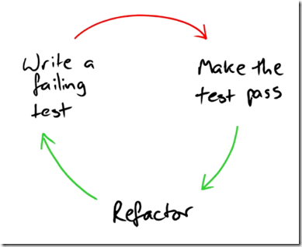
Der TDD-Cycle
Make it compile
Ensure meaningful Fail-message
Red
Green
Refactor
Choose the next test case
Notes:
In the dojo we can focus on one at a time

Slide 5
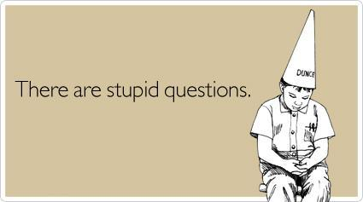
Ablauf und Regeln
Rollen ähnlich wie beim Rallye-fahren
Driver - am Steuer (Wir)
Navigator – weißt den Driver an (Ihr!)
Dumme Fragen sind NUR JENE…
die man nicht fragt und dann dumm aus dem Raum geht…
NO

Slide 6

Die Aufgabe
Integer zu LCD String konvertieren
https://codingdojo.org/kata/NumberToLCD/

Slide 7
Akzeptanzkriterien
Verwendung von Underscores ( _ ) und Pipes ( | )
Einzelne Ziffern
(Ganz-)Zahlen
Negative Ziffern und Zahlen
Nur Integers keine Kommazahlen oder Brüche und dergleichen

Slide 8
Hilfestellung
usw.

Slide 9
Setup
https://github.com/techtalk/CodingDojos.git
Branch “NumberToLcdDojo”

Slide 10
Let‘s get cracking…
Notes:
Stop here… make first testcase and realize that the assertions are cumbersome

Slide 11
Approval Testing
Sketch
Create/Adapt Printer
for Sketch
Choose first/next Testcase
Implement
Execute Test & Review Result
Refactor
Approve
Disapprove
Notes:
Assertions entfallen, wir schaun was rauskommt, wenn‘s gefällt approven wir

Slide 12
Vorteile?
Visuell schnell erfassbar
Test Code kann einfacher sein
Ideal für Legacy Code
Legacy Code ist “Goldenes Muster”

Slide 13
Nachteile?
PopUps
Falsches Approval kann gefährlich sein
Umbennungen der Tests werden nicht erkannt
Viele Dateien

